Slide 1
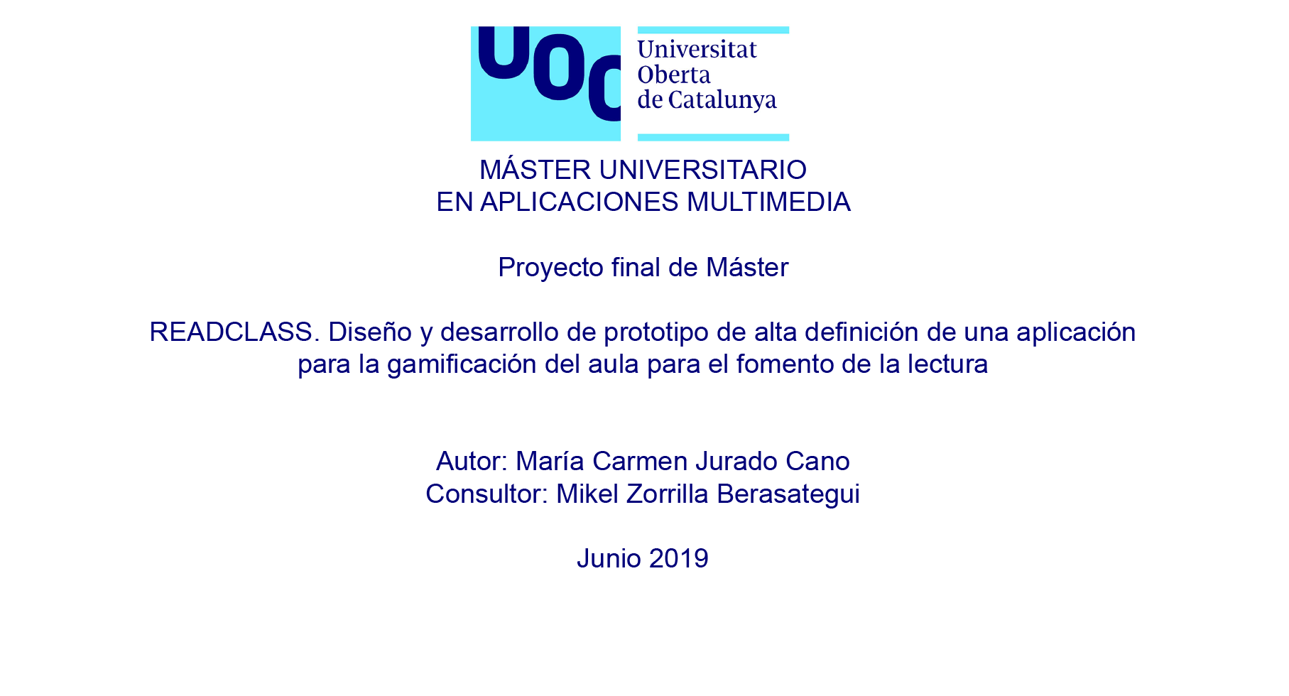

Slide 2
Aplicación para la gamificación del aula
para el fomento de la lectura
Notes:
La aplicación para el fomento de la lectura se llama ReadClass y vemos en esta primera pantalla su logotipo

Slide 3
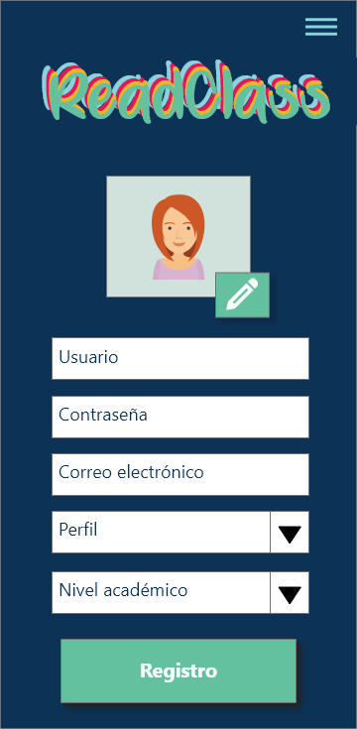
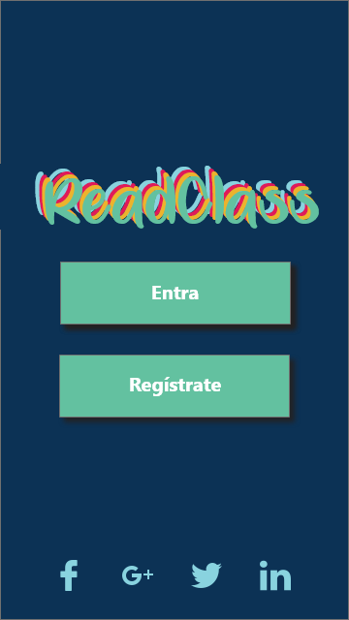
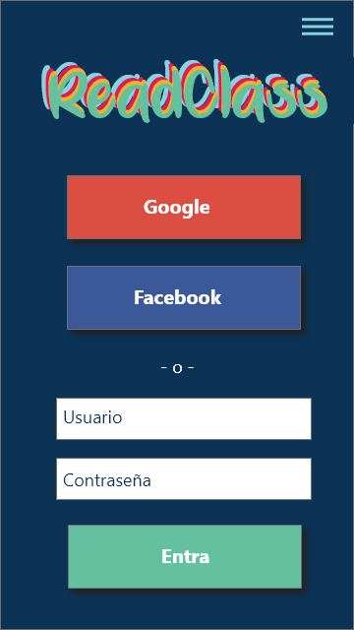
Versión dispositivo móvil
Pantalla inicial de la aplicación
Pantalla de inicio de sesión
Pantalla de registro
Notes:
El prototipo se ha diseñado para dispositivos móviles y pantallas de escritorio, que es la realidad más habitual en un aula.
En la diapositiva vemos las pantallas iniciales para la versión móvil de la aplicación. Estas son: pantalla de presentación de aplicación, pantalla de inicio de sesión y pantalla de registro.
Una vez que el usuario se ha identificado pasará a la pantalla principal. Empezamos con un usuario de tipo profesor para mostrar su funcionalidad.

Slide 4
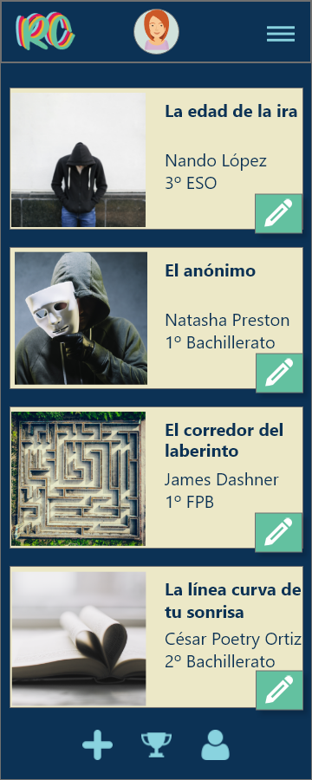
Perfil Profesor
Crear aventura
Editar aventura
Consultar puntos y trofeos
Acceso a información
de usuario
Cerrar sesión
Pantalla creación de aventura
Pantalla principal de profesor
Notes:
Desde la pantalla principal de profesor, el usuario podrá realizar todas las operaciones indicadas en el diagrama de la diapositiva. Las principales herramientas se encuentran en la zona inferior de la pantalla y todas las opciones están también incluídas en el menú desplegable de la zona superior derecha.
Para crear la aventura pulsaremos en el botón con el signo + y accederemos a la pantalla siguiente de creación de aventura. En ella cumplimentaremos los datos necesarios para su creación y seleccionaremos un escenario en el que se desarrollará la aventura.
Para editar la aventura pulsaremos en el icono correspondiente y accederemos a una pantalla similar a la mostrada en la pantalla de creación de aventura.
Mediante la opción de acceso a la información del usuario se accederá a una pantalla similar a la de registro.
Si cerramos sesión volveremos a la pantalla inicial.

Slide 5
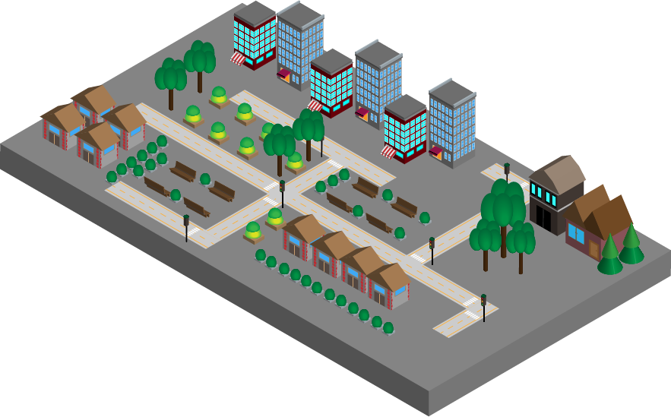
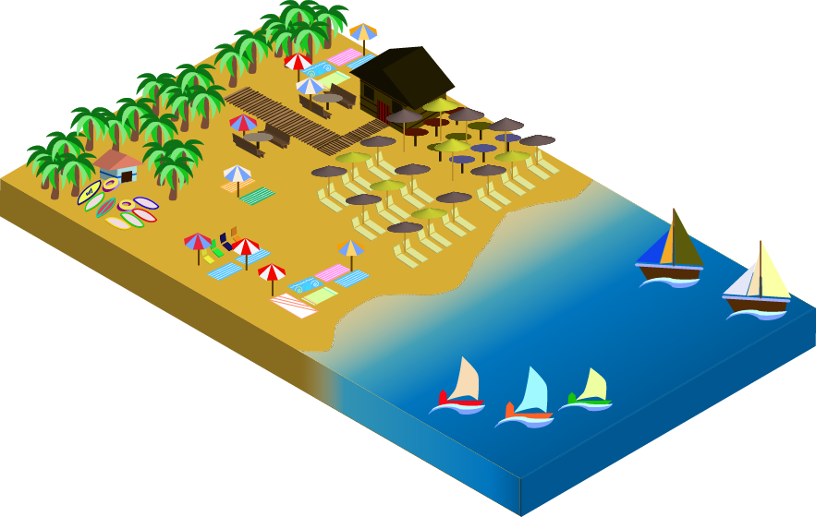
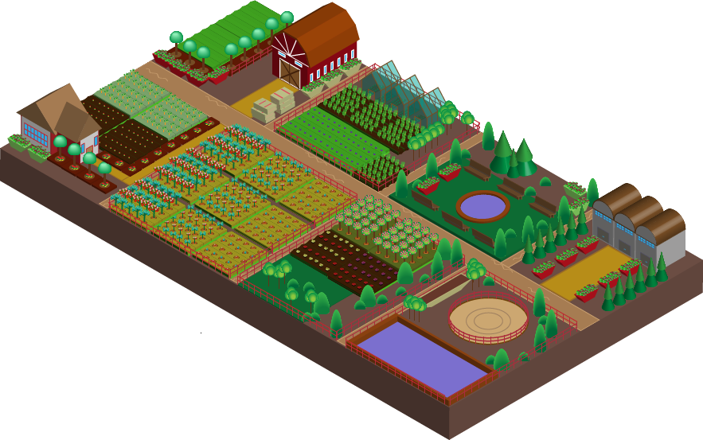
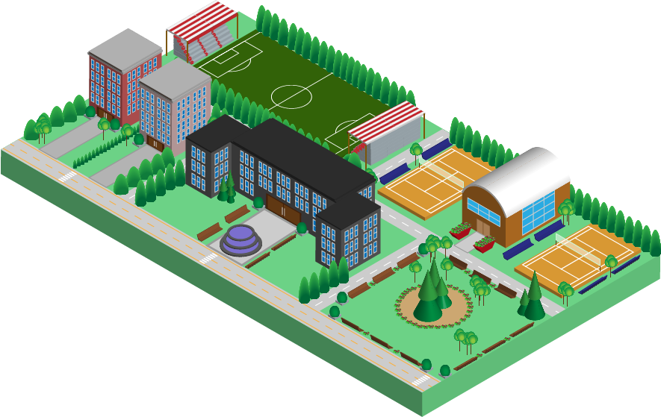
Notes:
Esta diapositiva muestra los 4 escenarios diseñado para el desarrollo de la aventura. Me gustaría destacar el riguroso trabajo de diseño para poder desarrollarlos.
En la memoria se encuentran detallados cada uno de ellos con todos sus componentes.

Slide 6
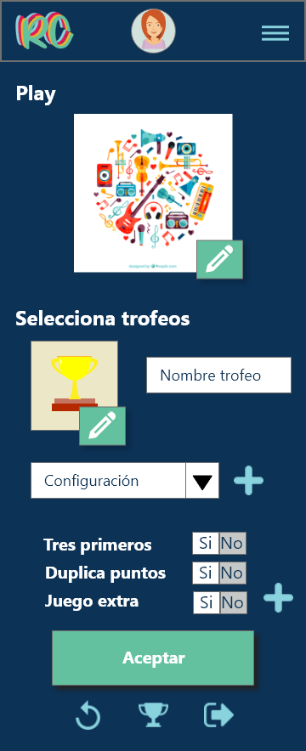
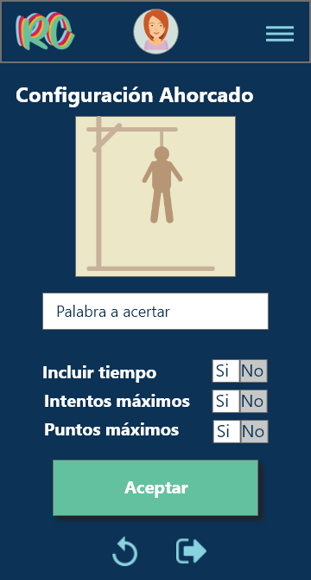
Pantalla de configuración de pruebas
Pantalla de agregar trofeos
Pantalla para añadir pruebas a la aventura
Notes:
Una vez que el usuario crea la aventura, mediante la pantalla para añadir pruebas, incluirá en la aventura todas las que desee de la batería disponible.
Al agregar pruebas se accederá a la configuración de la misma para adaptarla a la aventura.
La ultima de las pantallas nos muestra la generación de premios y trofeos y cómo pueden configurarse.

Slide 7
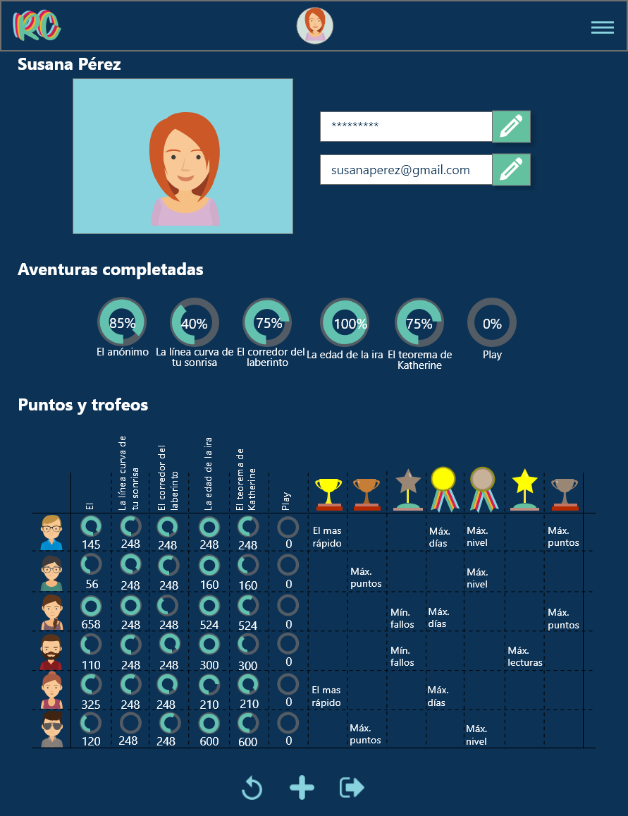
Pantalla listado de puntos y trofeos
Vista de la misma pantalla en horizontal
Notes:
Esta pantalla muestra el listado de puntos y premios obtenidos por los alumnos en las aventuras. Este profesor podrá consultar todos estos datos para las aventuras diseñadas por el.
La aplicación le sugiere mostrar los datos con el dispositivo en horizontal y se consultaría la segunda pantalla de la diapositiva.

Slide 8
Características de navegación y de diseño
Accesibilidad de la aplicación desde todas sus pantallas
Navegación fácil e intuitiva
Pantalla inicio: Cerrar sesión
Menú desplegable donde aparecen todas las opciones
Proceso guiado para la creación de aventuras, añadir pruebas, trofeos y listados.
Pantalla principal de usuario
Desde todas las pantallas se podrá cerrar sesión
Volver a pantalla anterior
Diseño juvenil adaptado al público objetivo
Acceso a listados
Escenarios que facilitan la implicación en el juego
Notes:
De forma genérica, las características de la aplicación son: una navegación fácil e intuitiva. Todas las pantallas incluyen botones en la zona inferior y menú desplegable que me permite acceder a todas las zonas de la aplicación. El menú desplegable permite lo mismo.
El menú desplegable incluye la opción de cerrar sesión para volver a la pantalla de inicio de la aplicación.
Una vez que el usuario comienza a crear una aventura el proceso se realiza automáticamente, es decir, se va accediendo de unas pantallas a otras hasta completar el proceso.

Slide 9
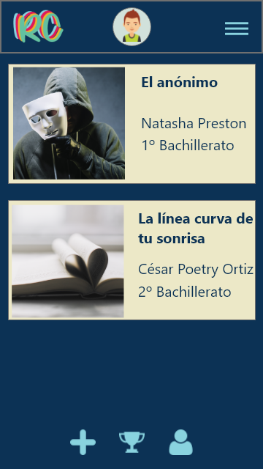
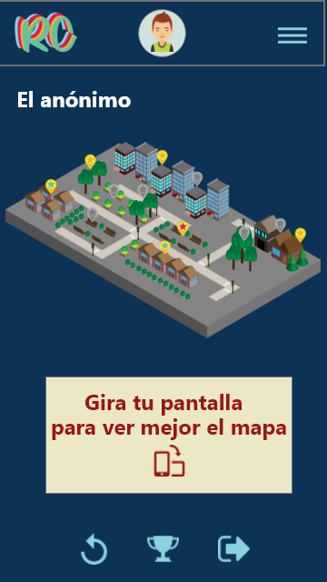
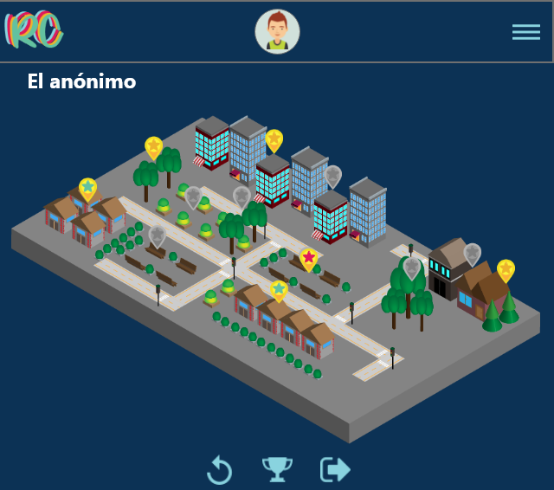
Perfil Alumno
Pantalla principal de alumno
Pantalla de aventura
Misma pantalla en formato horizontal
Notes:
Se analiza ahora, brevemente, el perfil alumno de la aplicación. En primer lugar se muestra la pantalla principal de alumno, en ella aparece un listado con todas las aventuras a las que está inscrito.
Al pulsar en una de ellas se accederá a su escenario de aventura donde puede apreciar las pruebas que la componen. En ella, habrá pruebas activas listas para jugar, otras inactivas aún por falta de puntos y otras ya finalizadas.
La última pantalla muestra esta misma información en formato horizontal.

Slide 10
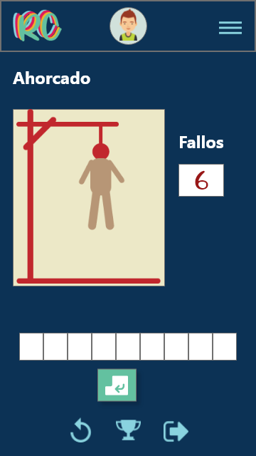
Pantalla de juego
Pantalla de puntos y trofeos
Notes:
Esta diapositiva finaliza el visionado del prototipo móvil para perfil alumno, y en ella podemos ver la pantalla de juego tal y como la vería un alumno.
La última panalla muestra el listado de puntos y trofeos de este usuario alumno.

Slide 11
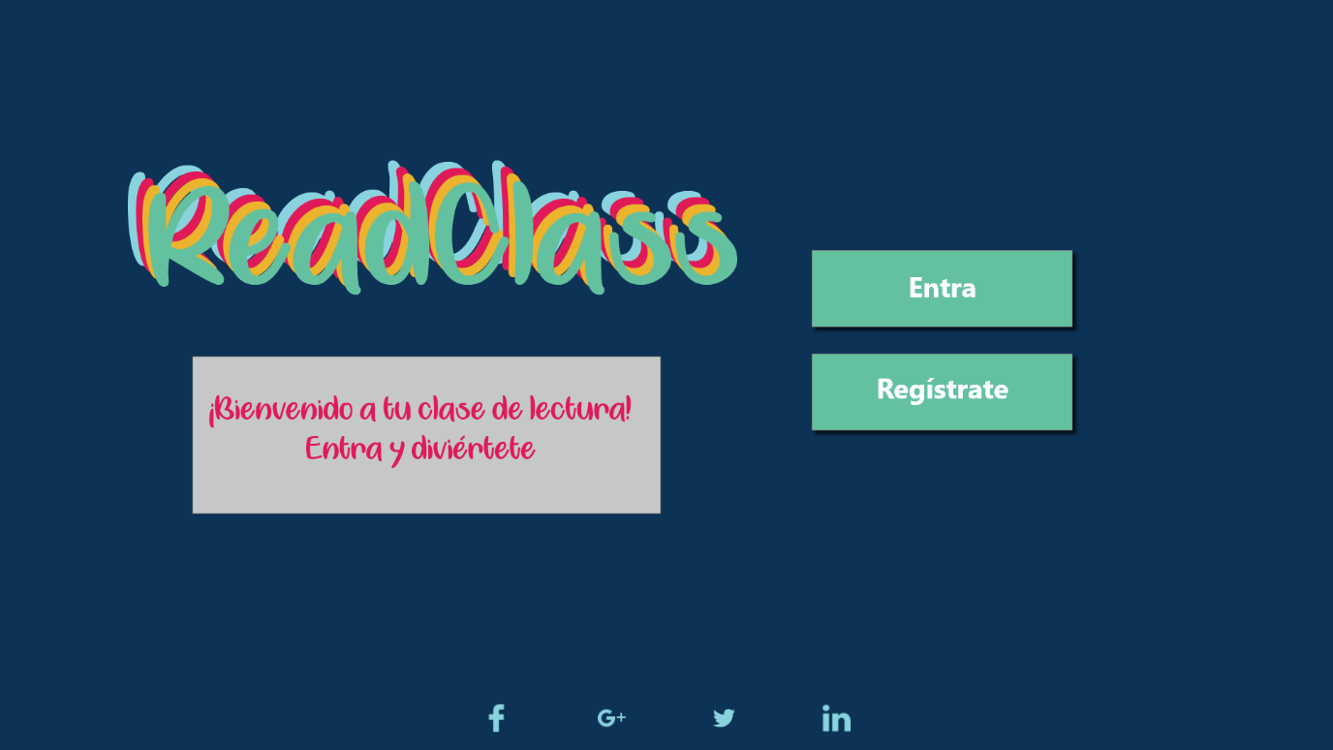
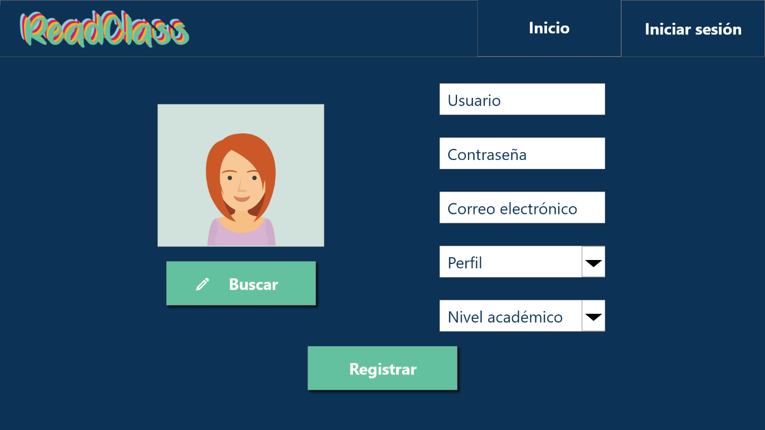
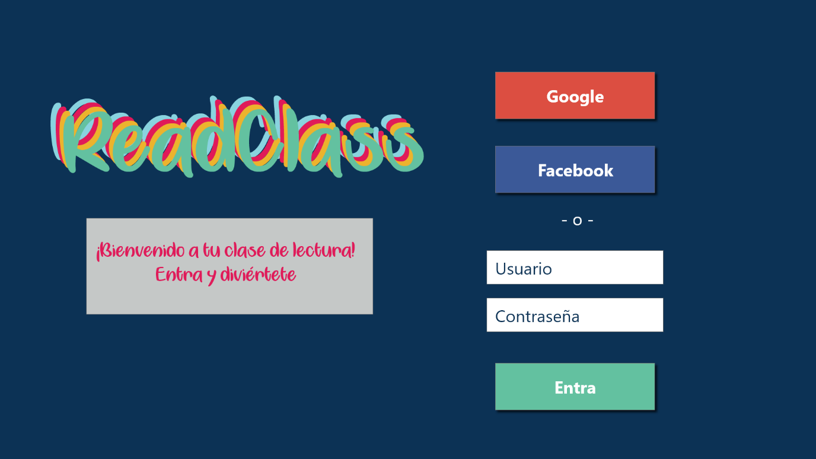
Versión escritorio
Pantalla inicio
Pantalla de registro de usuario
Pantalla inicio de sesión
Notes:
Se muestra a continuación la versión escritorio de la aplicación. Cabe añadir que se mantiene el principio de navegabilidad y de accesibilidad en todas sus versiones y páginas.
La diapositiva muestra las pantalla de inicio, registro e inicio de sesión

Slide 12
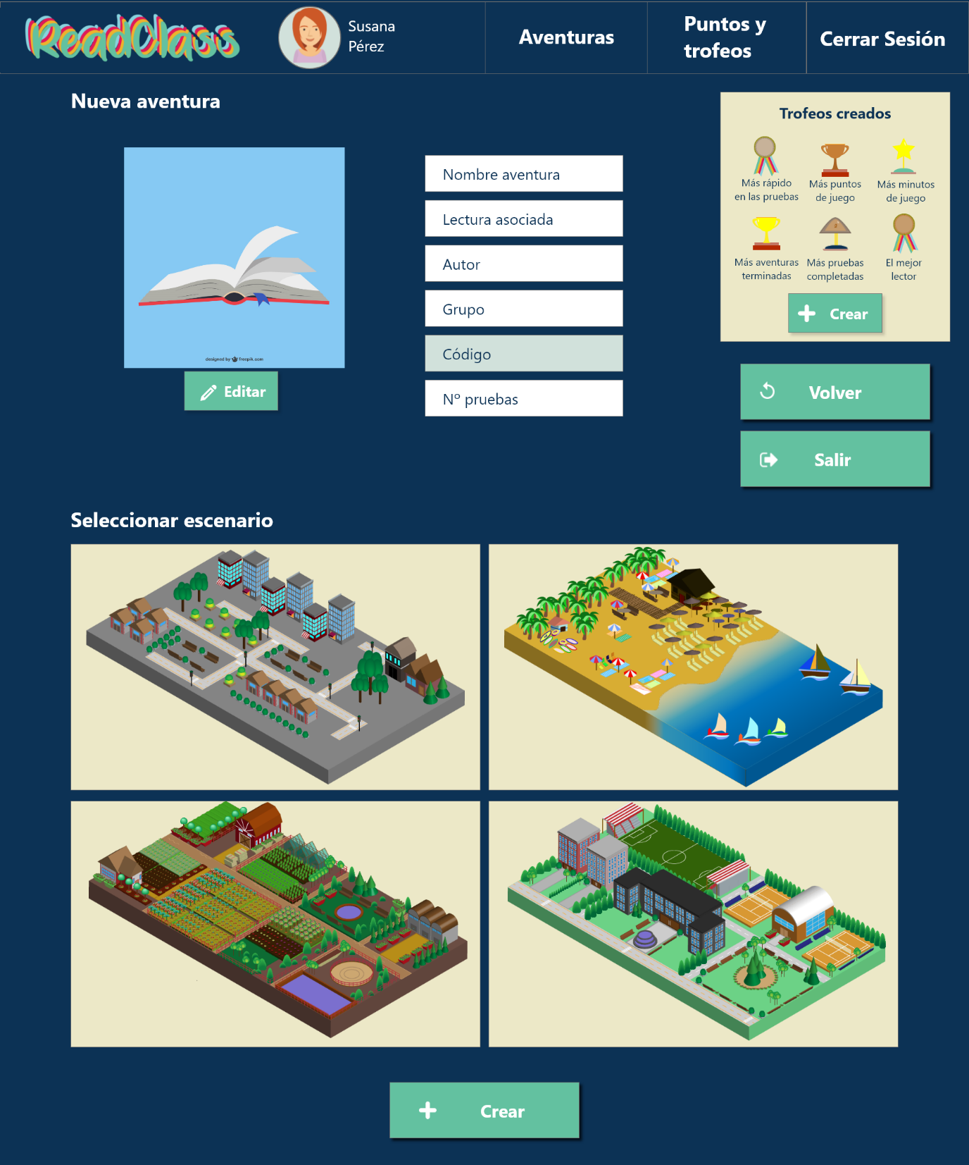
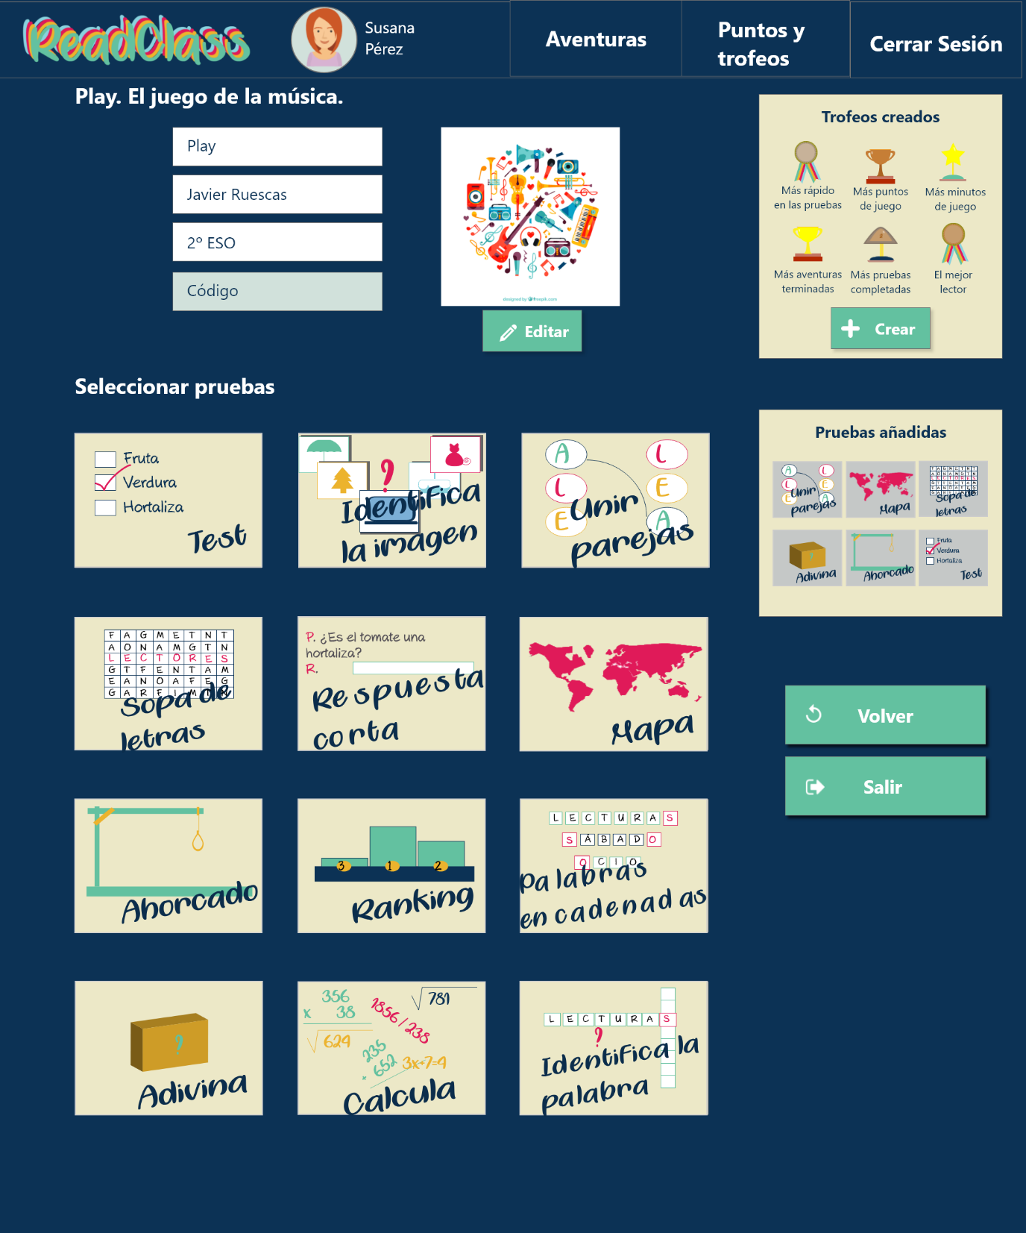
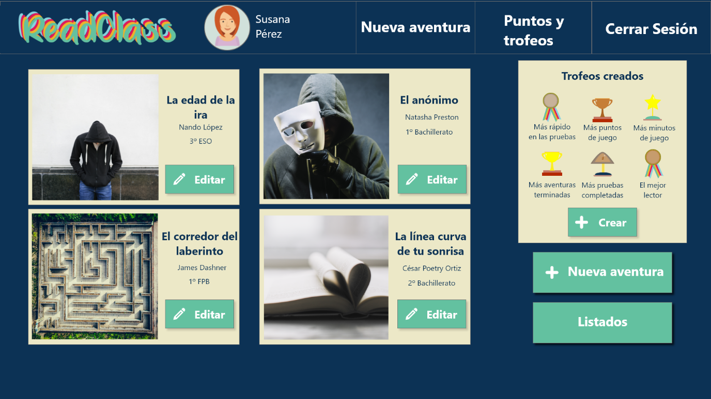
Perfil profesor
Pantalla principal de usuario profesor
Pantalla de agregar pruebas
Pantalla de creación de aventura
Notes:
Esta diapositiva muestra las pantallas de perfil profesor principal, creación de aventuras y agregado de pruebas a la aventura.
Guarda la misma relación de enlaces que en la versión móvil de la aplicación.
Al disponer de mas espacio en la pantalla se han dispuesto uno paneles en la zona derecha con acceso rápido a los principales elementos de la aventura: trofeos y pruebas. Su contenido se va adaptando en cada pantalla.

Slide 13
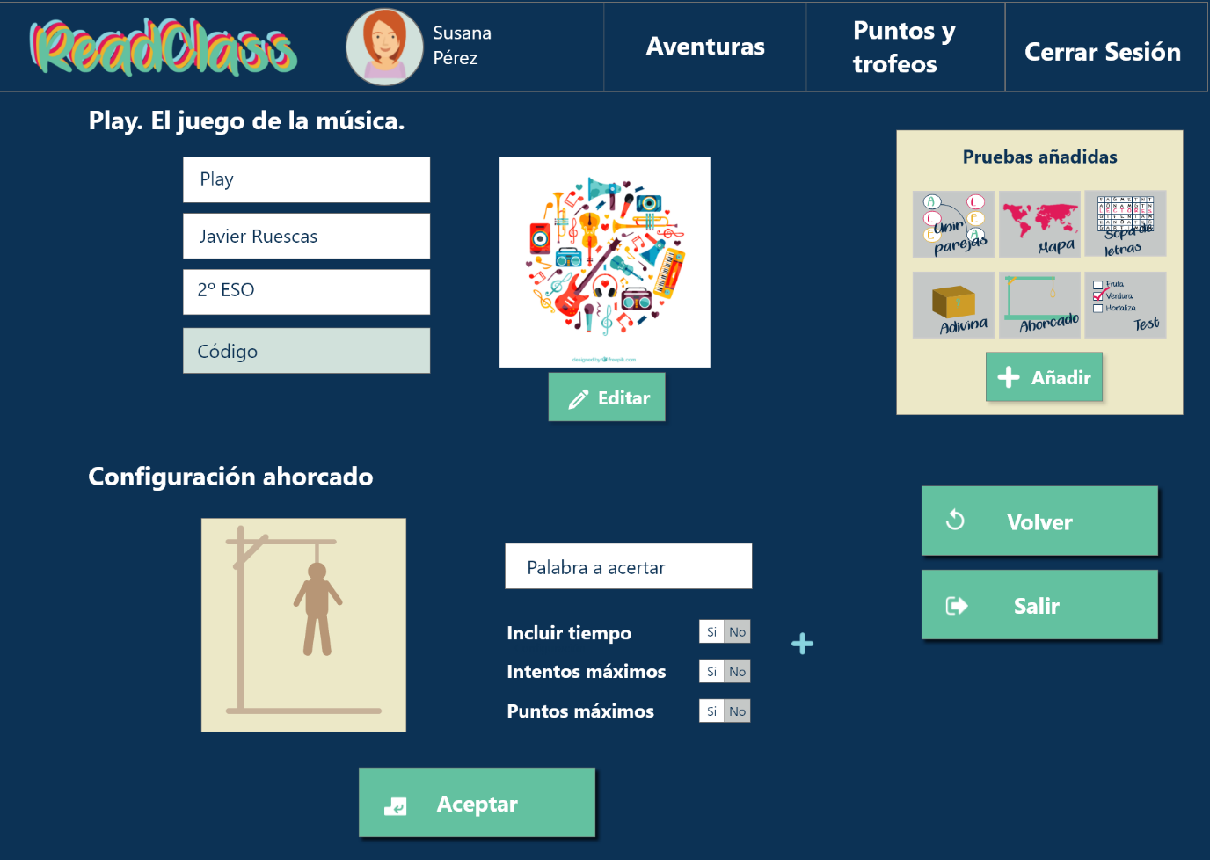
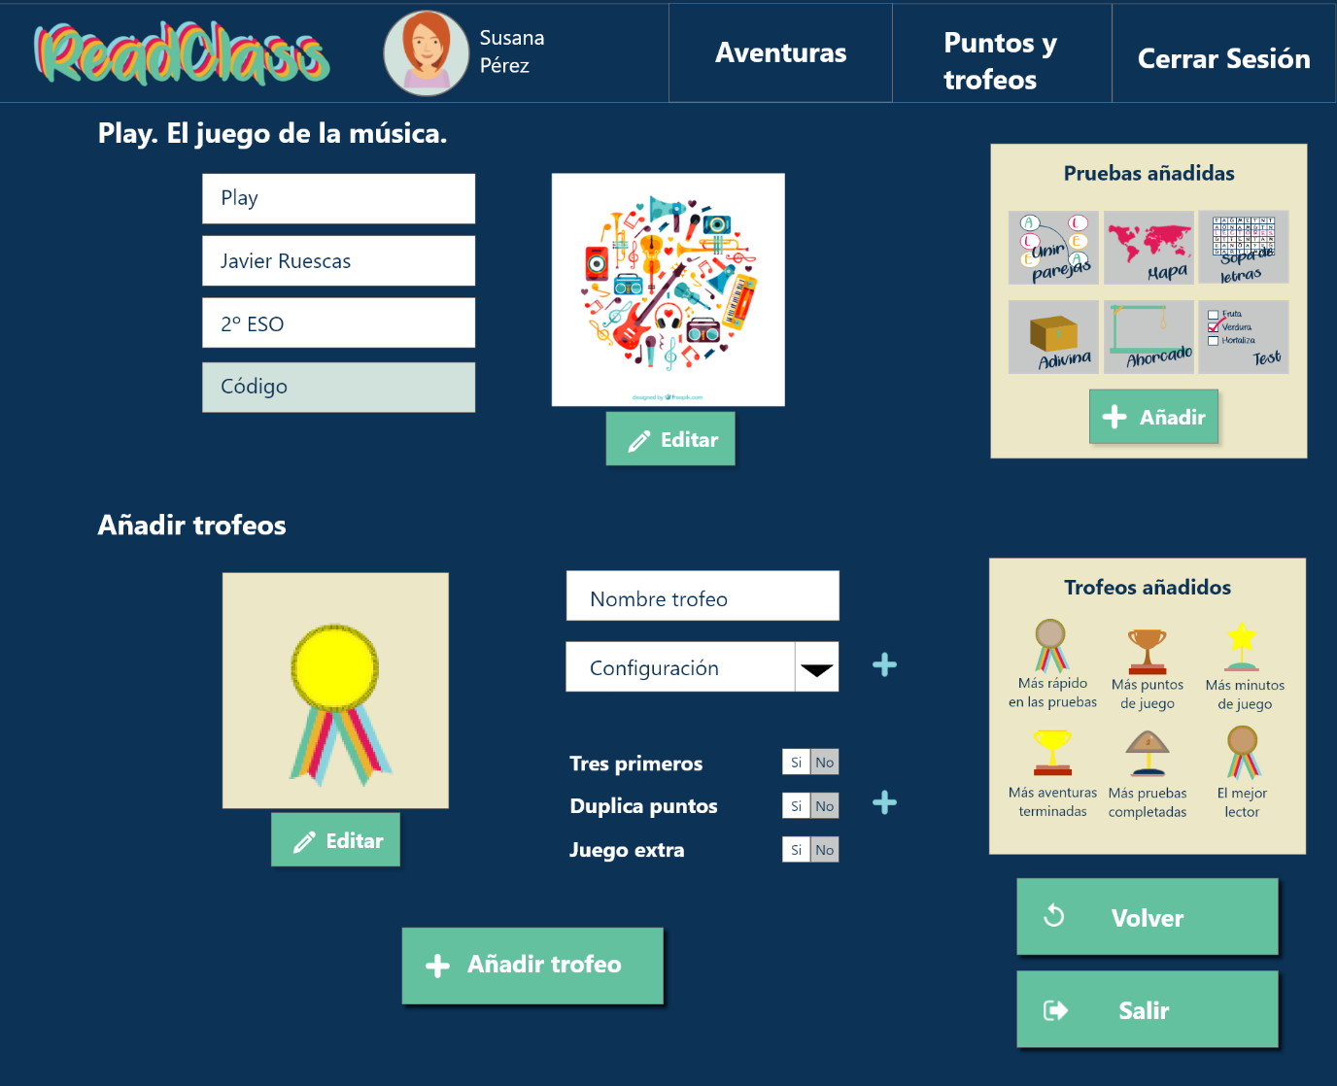
Pantalla de configuración de prueba
Pantalla de agregado de trofeos
Notes:
Esta diapositiva muestra el aspecto de las pantallas de configuración de prueba y de agregado de trofeos y premios a la aventura

Slide 14
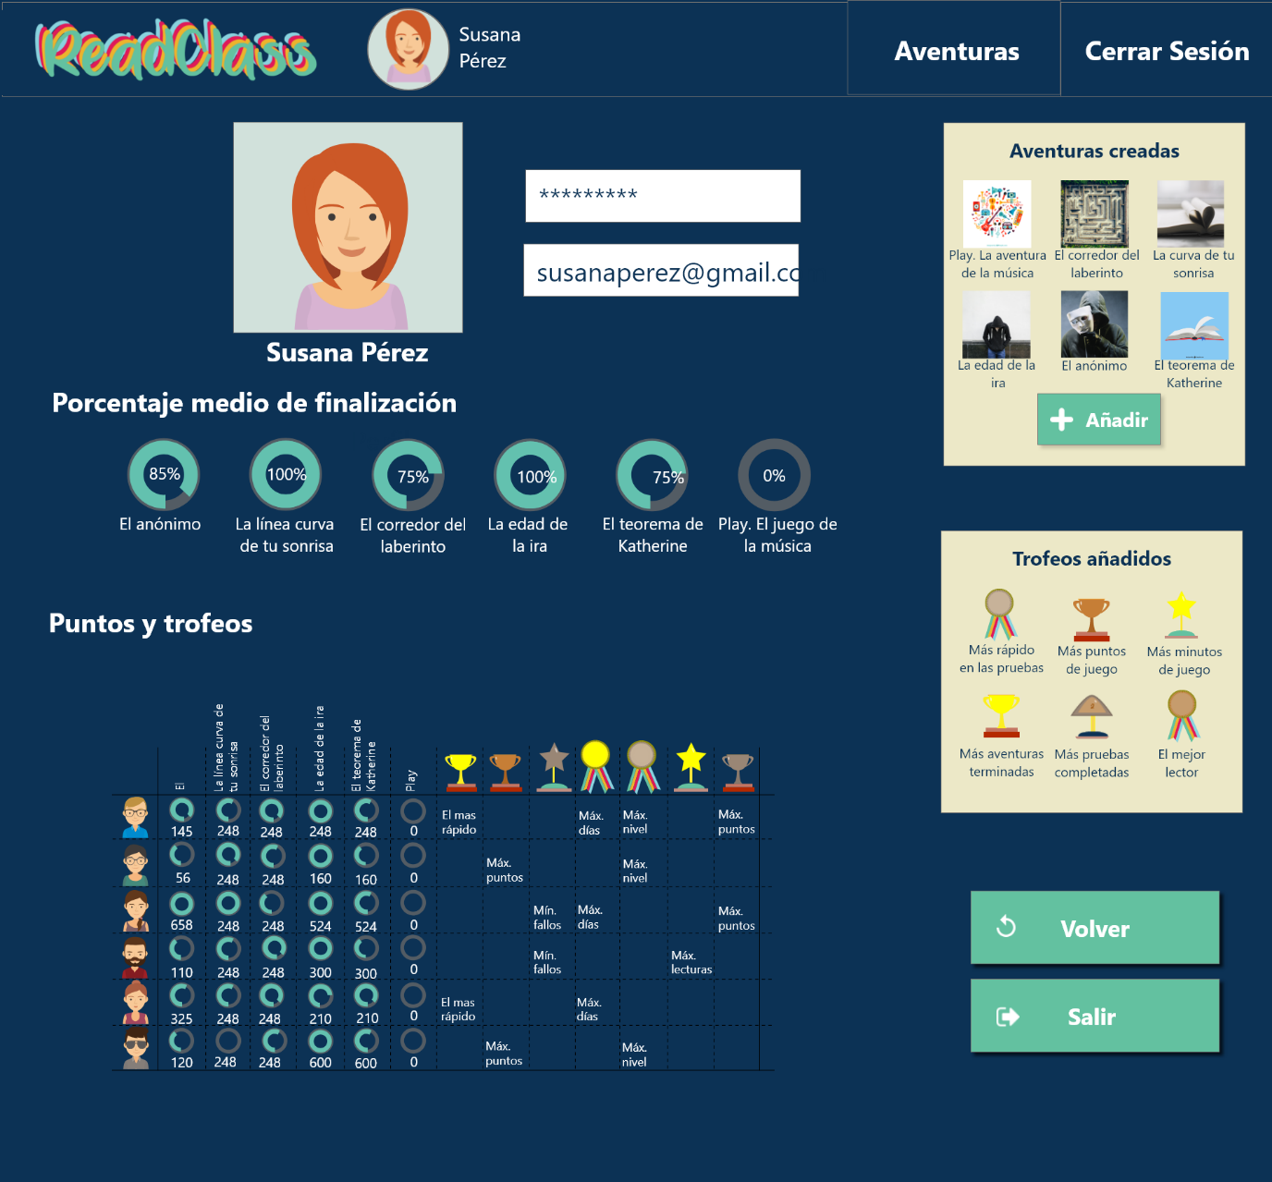
Pantalla de listado de puntos y trofeos
Notes:
Por último la pantalla de listados de puntos y trofeos. Vemos como gracias al mayor espacio se distribuye mejor la información.

Slide 15
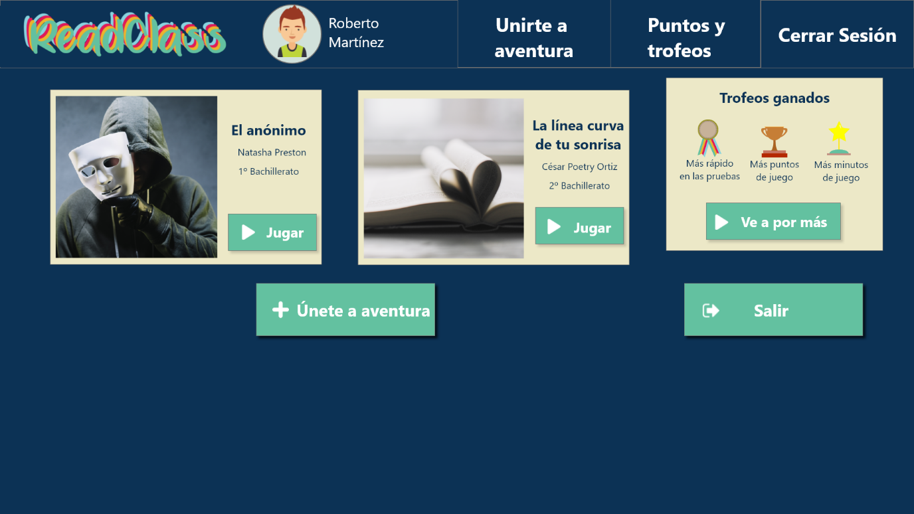
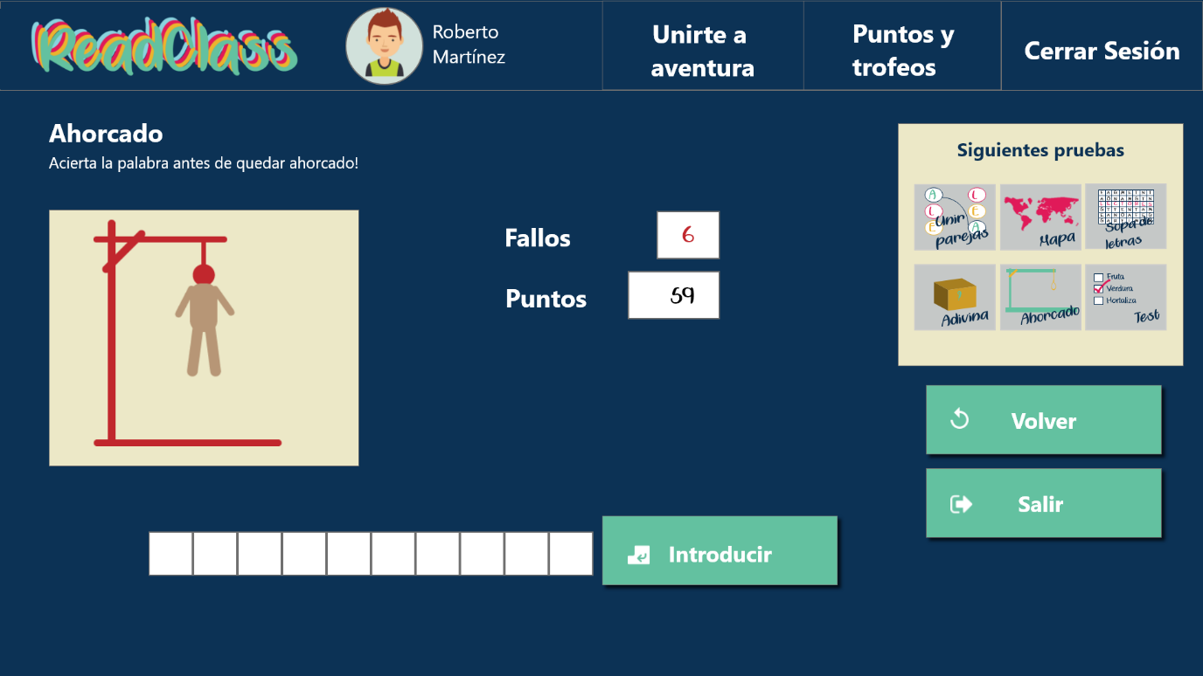
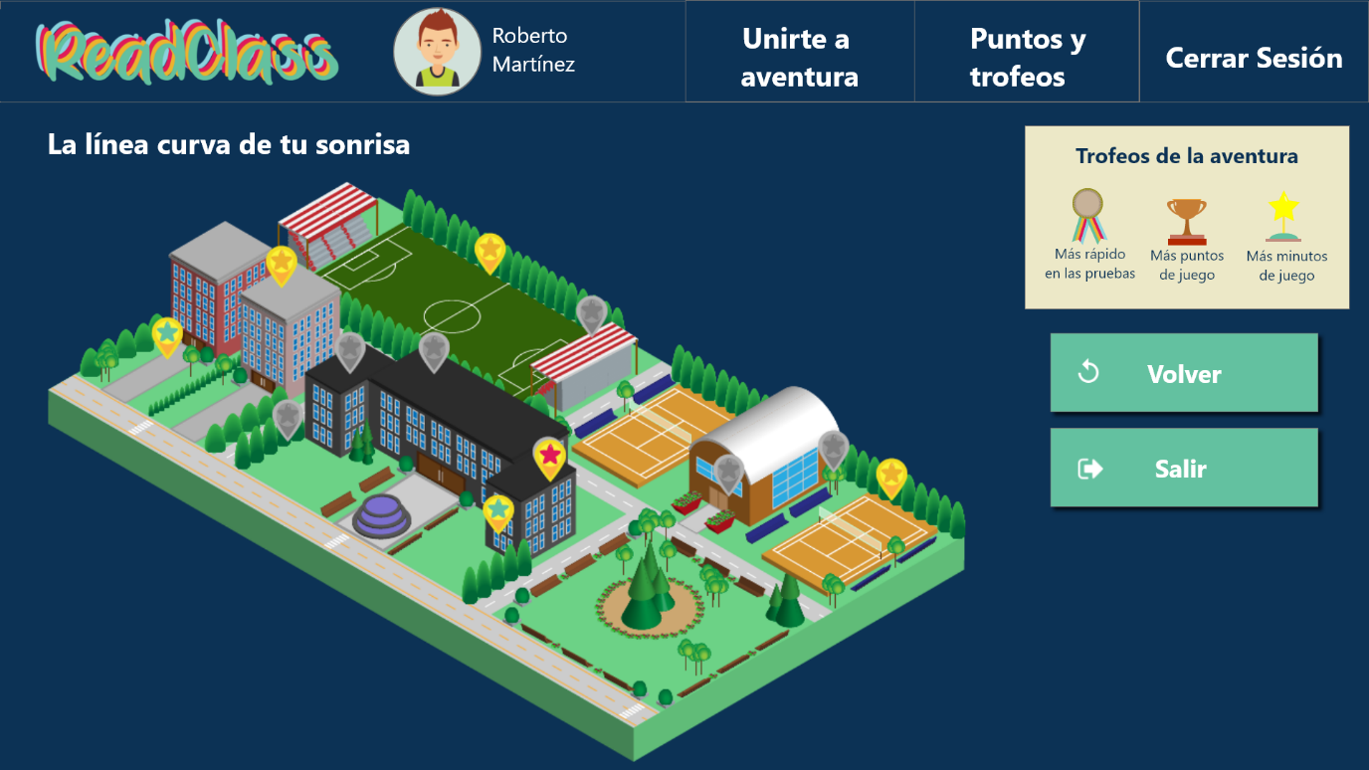
Perfil alumnado
Pantalla principal de alumno
Pantalla de juego
Pantalla mapa de aventura
Notes:
Las dos siguientes diapositivas muestran perfil de alumno en la versión escritorio de la aplicación.
Concretamente en la diapositiva actual observamos las pantallas principal de alumno, mapa de aventura y juego.

Slide 16
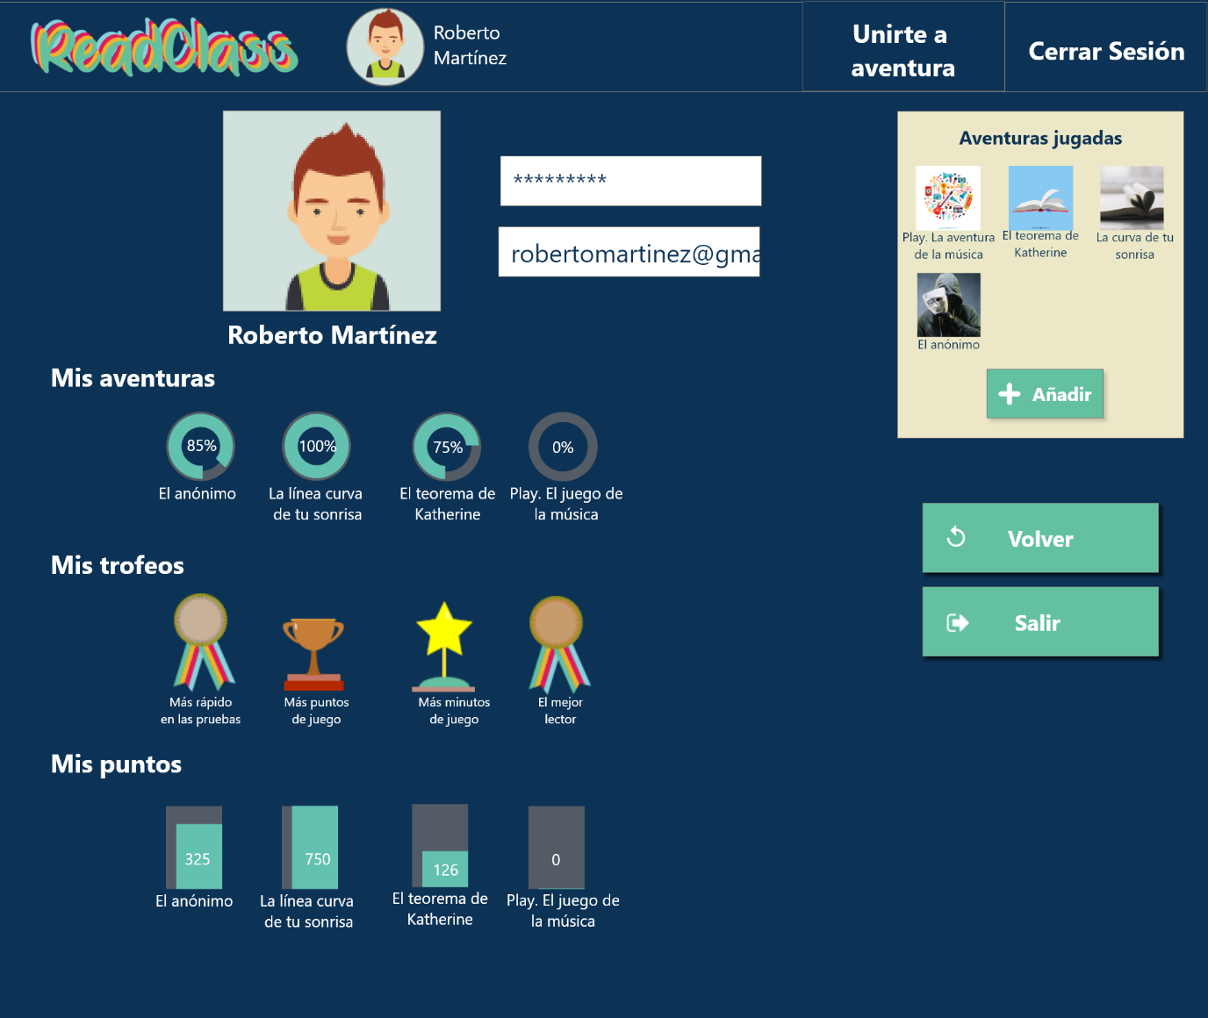
Pantalla de listado de puntos y trofeos de alumno
Notes:
Finalmente observamos la pantalla de listado de puntos y trofeos para el perfil alumno.
Con esto finalizamos la visualización de la aplicación en sus dos versiones, y considerando los dos actores principales: los profesores y los alumnos

Slide 17
Es una aplicación ambiciosa al pretender adaptarse a cualquier lectura recomendada en clase.
Para cubrir este objetivo seria necesario trabajar mas variedad de materiales: mas escenarios y mas pruebas para incluir en ellos.
Es importante mantener el nivel de configuración de cada prueba para conseguir esa componente de adaptabilidad buscada

Slide 18
Muchas gracias por su atención
¡Nos seguimos leyendo!

